Slide 2

PWA - NAPREDNE SPLETNE APLIKACIJE
Jure Purgar

Slide 3
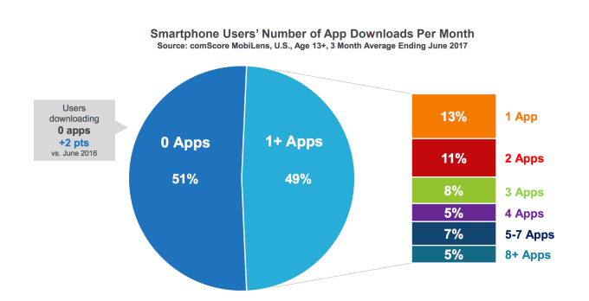
Nativne Aplikacije
Polovica uporabnikov povprečen mesec ne namesti nobene nove aplikacije

Slide 4
Nativne Aplikacije
Uporabniki nameščajo samo še aplikacije ki jih uporabljajo zelo pogosto
Uporabniki verjamejo da število nameščenih aplikacij vpliva na delovanje mobilnega telefona

Slide 5


Nativne Aplikacije
Več platform
Objava v trgovine aplikacij
Razvoj rešitve je zato časovno in stroškovno zahteven

Slide 6
“Napredne spletne aplikacije (PWA) so običajne spletne strani, ki lahko uporabljajo nekatere funkcionalnosti, ki so bile v preteklosti rezervirane samo za nativne aplikacije (na primer: potisna sporočila, način brez povezave).
Wikipedia

Slide 7
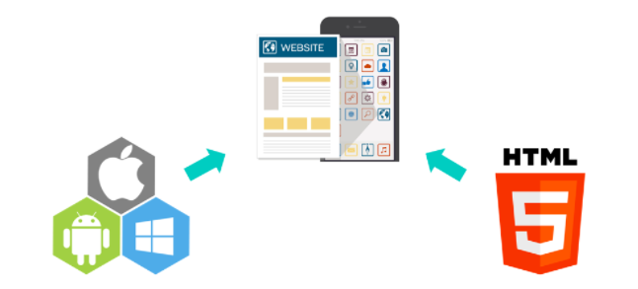
Napredne spletne aplikacije
Progressive Web Apps
Enostavna “namestitev”
App-like izkušnja
Ni posrednika – AppStore
Ena platforma – Splet
Razvoj je časovno in finančno manj zahteven

Slide 8
Napredne spletne aplikacije
Progressive Web Apps
PWA ni standard je kombinacija modernih spletnih tehnologij in spletnih standardov

Slide 9
Tehnologije
Web App Manifest
Service Workers
Web Push API in Notifications API

Slide 10
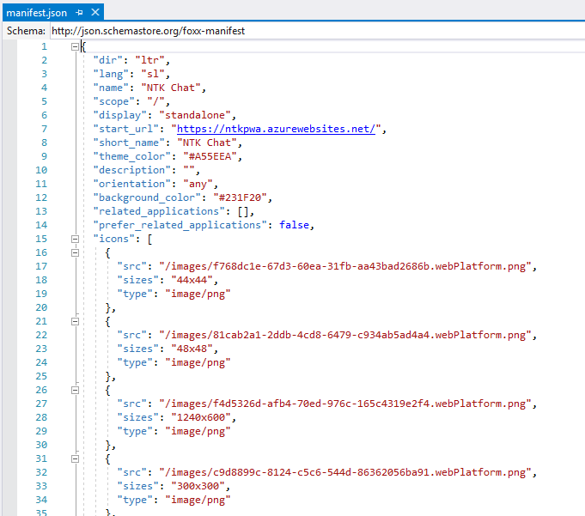
Web App Manifest
W3C standard
JSON format
Definicija aplikacije
Ikone

Slide 11
Service Workers
W3C standard
Podpora za način brez povezave
Sinhronizacija v ozadju
Sprejema potisna sporočila

Slide 12
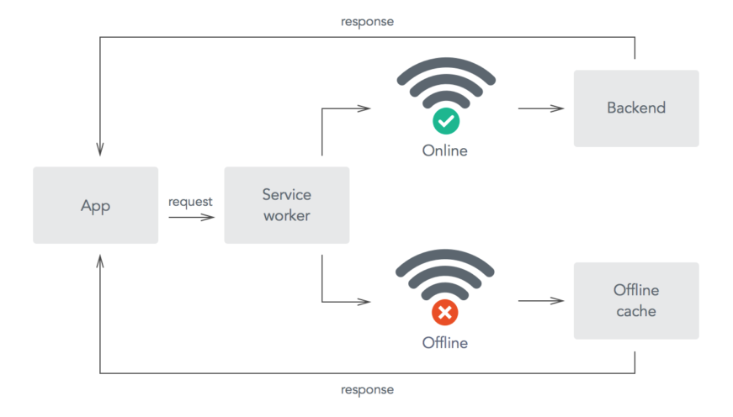
Service Worker

Slide 13
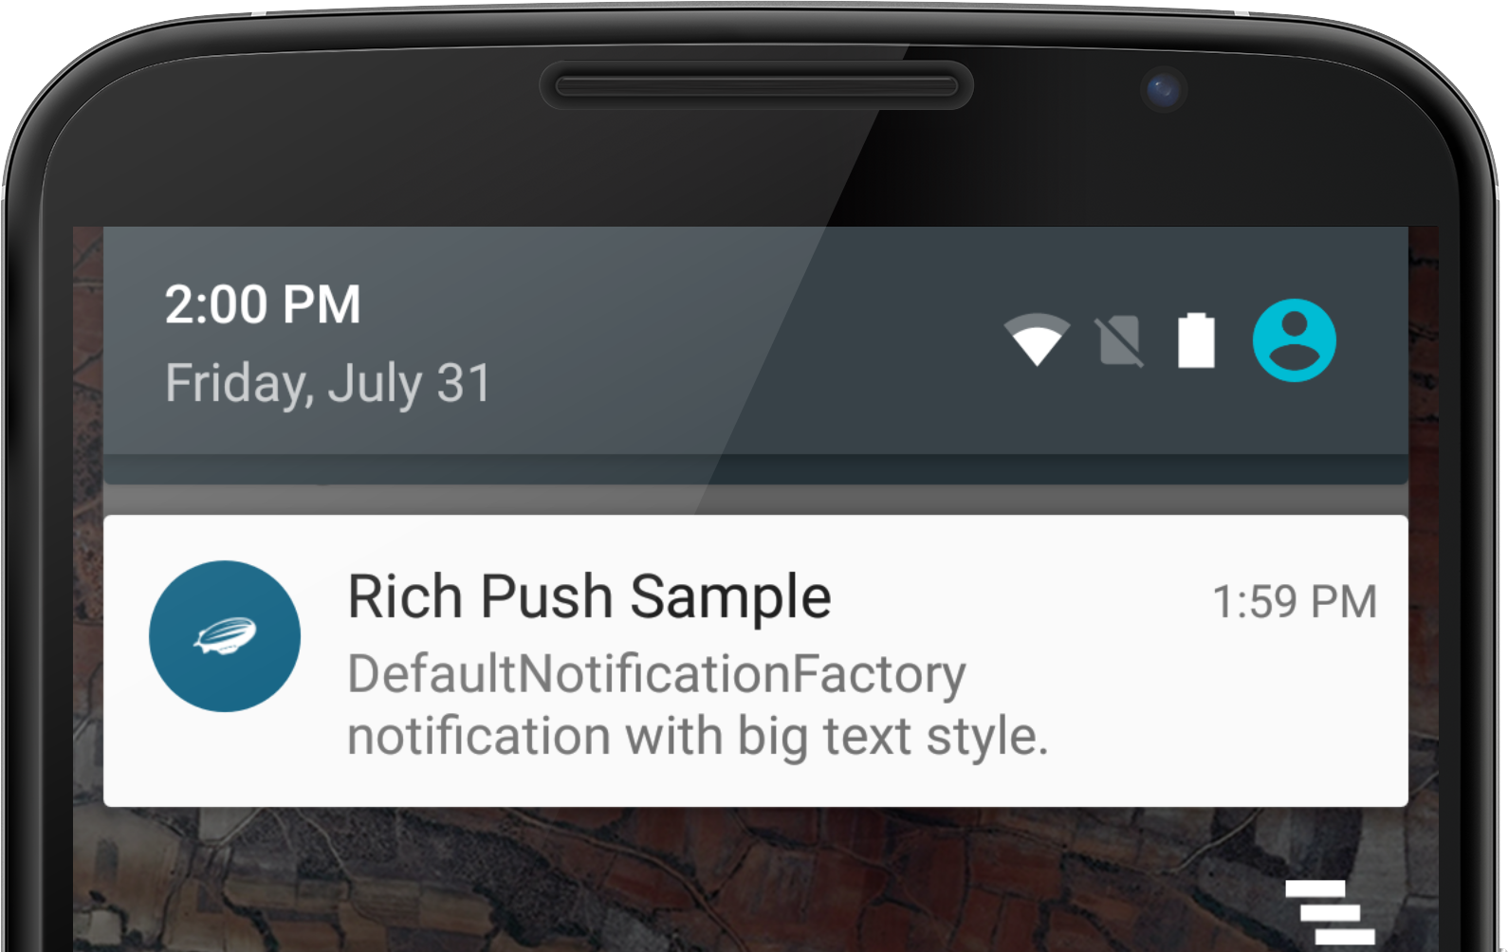
Web Push API in Notifications API
Pošiljanje potisnih sporočil spletnim aplikacijam, tudi kadar niso aktivne
Prikaz obvestil v “notification center”

Slide 14
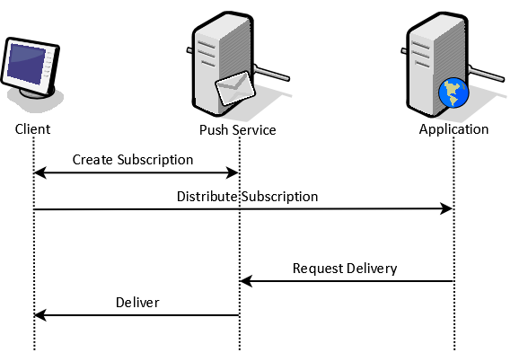

Web Push API

Slide 15
Kdaj je spletna aplikacija napredna
HTTPS
Ima web app manifest
“App-like”
Ima registriran service worker
Deluje tudi kadar ni povezave
Se naloži hitro
Notes:
Ni nikjer definirano

Slide 16
Lighthouse
Na voljo v Chrome Dev Tools
Pregled aplikacije
  Manifest
  ServiceWorker
  Offline scenariji
  Performanse

Slide 17
DEMO

Slide 18
Podpora
Tehnologija | Chrome Desktop | Chrome Android | Safari Mac | Safari iOS | Edge (Windows)
Web App Manifest – Add to home screen | DA | DA | NE | DA* | NE*
Service Worker | DA | DA | DA | DA | DA
Web Push API | DA | DA | NE* | NE | DA
PWA in Store | NE | DA* | NE | NE | DA

Slide 19
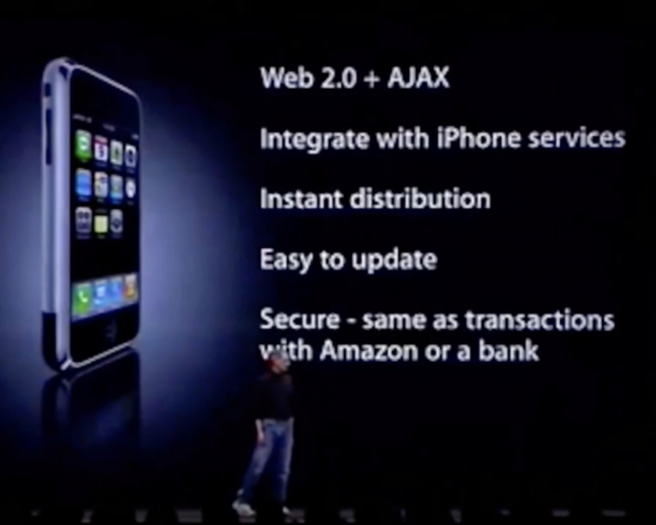
“The full Safari engine is inside of iPhone. And so, you can write amazing Web 2.0 and Ajax apps that look exactly and behave exactly like apps on the iPhone. And these apps can integrate perfectly with iPhone services.”
Steve Jobs, Macworlds, 2007
Notes:
jfdlgjlfdjglj

Slide 20
DEMO
NTK CHAT

Slide 21
Napredne spletne aplikacije na Windows sistemih
Podprte od Windows 1803 (April Update, Redstone 4)
Avtomatsko indeksiranje kvalitetnih PWA-jev in vključitev v Windows Store
Dostop do WinRT (UWP) API-jev iz JavaScript-a

Slide 22
DEMO

Slide 23
PWA Builder
Generiranje manifesta
Generiranje service worker kode glede na scenarij ki ga želimo
Generiranje paketov za objavo v trgovine: Windows, Android, OsX, iOS

Slide 24
DEMO

Slide 25
Sovražim JavaScript ali kaj je WebAssembly
W3C standard
Binarni format
Prevajanje iz ostalih jezikov: C, C#,...
Blazor - https://github.com/aspnet/Blazor

Slide 26
Javascript ogrodja
ng add @angular/pwa
Manifest, ServiceWorker, Web Push

Slide 27
Alternative
Cordova / PhoneGap
  Na voljo od 2009
Ionic Capacitor
  Modern
  TypeScript
  https://github.com/ionic-team/capacitor

Slide 28
Povzetek
Za nekatere scenarije so lahko napredne spletne aplikacije odlična in cenovno ugodna rešitev
Tehnologije še niso popolnoma podprte v vseh brskalnikih in operacijskih sistemih

